Slide 1

La présentation de la solution technique
HAJAR BENAISSA

Slide 2


SOMMAIRE:
1.PRESENTATION
2.PRESENTATION DE L’EQUIPE WEBGENCIA
3.HEARCHIE DU SITE
4.LES TECHNOLOGIES UTILISES
5.L’APPROCHE DU DEVELOPPEMENT
6.COMMUNICATION INTERNE
7.DOCUMENTS PARTAGES

Slide 3
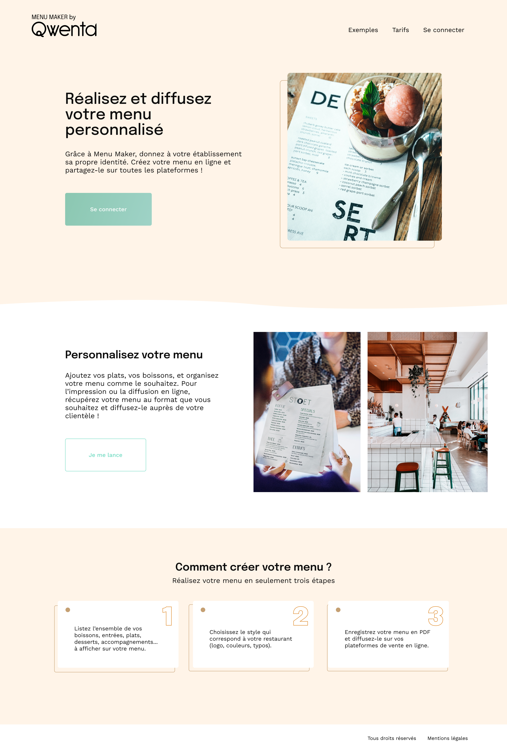
PRESENTATION:
Le Produit : “MENU MAKER BY QWENTA”
Destiner aux : “RESTAURATEURS”
- Le But:
-Créer et personnaliser le Menu.
-Exporter le Menu en PDF.
-Diffuser le Menu sur Deliveroo.
-Partager le Menu sur Instagram.
-Imprimer le Menu.
-Réaliser par: “L’EQUIPE WEBGENCIA”

Slide 4
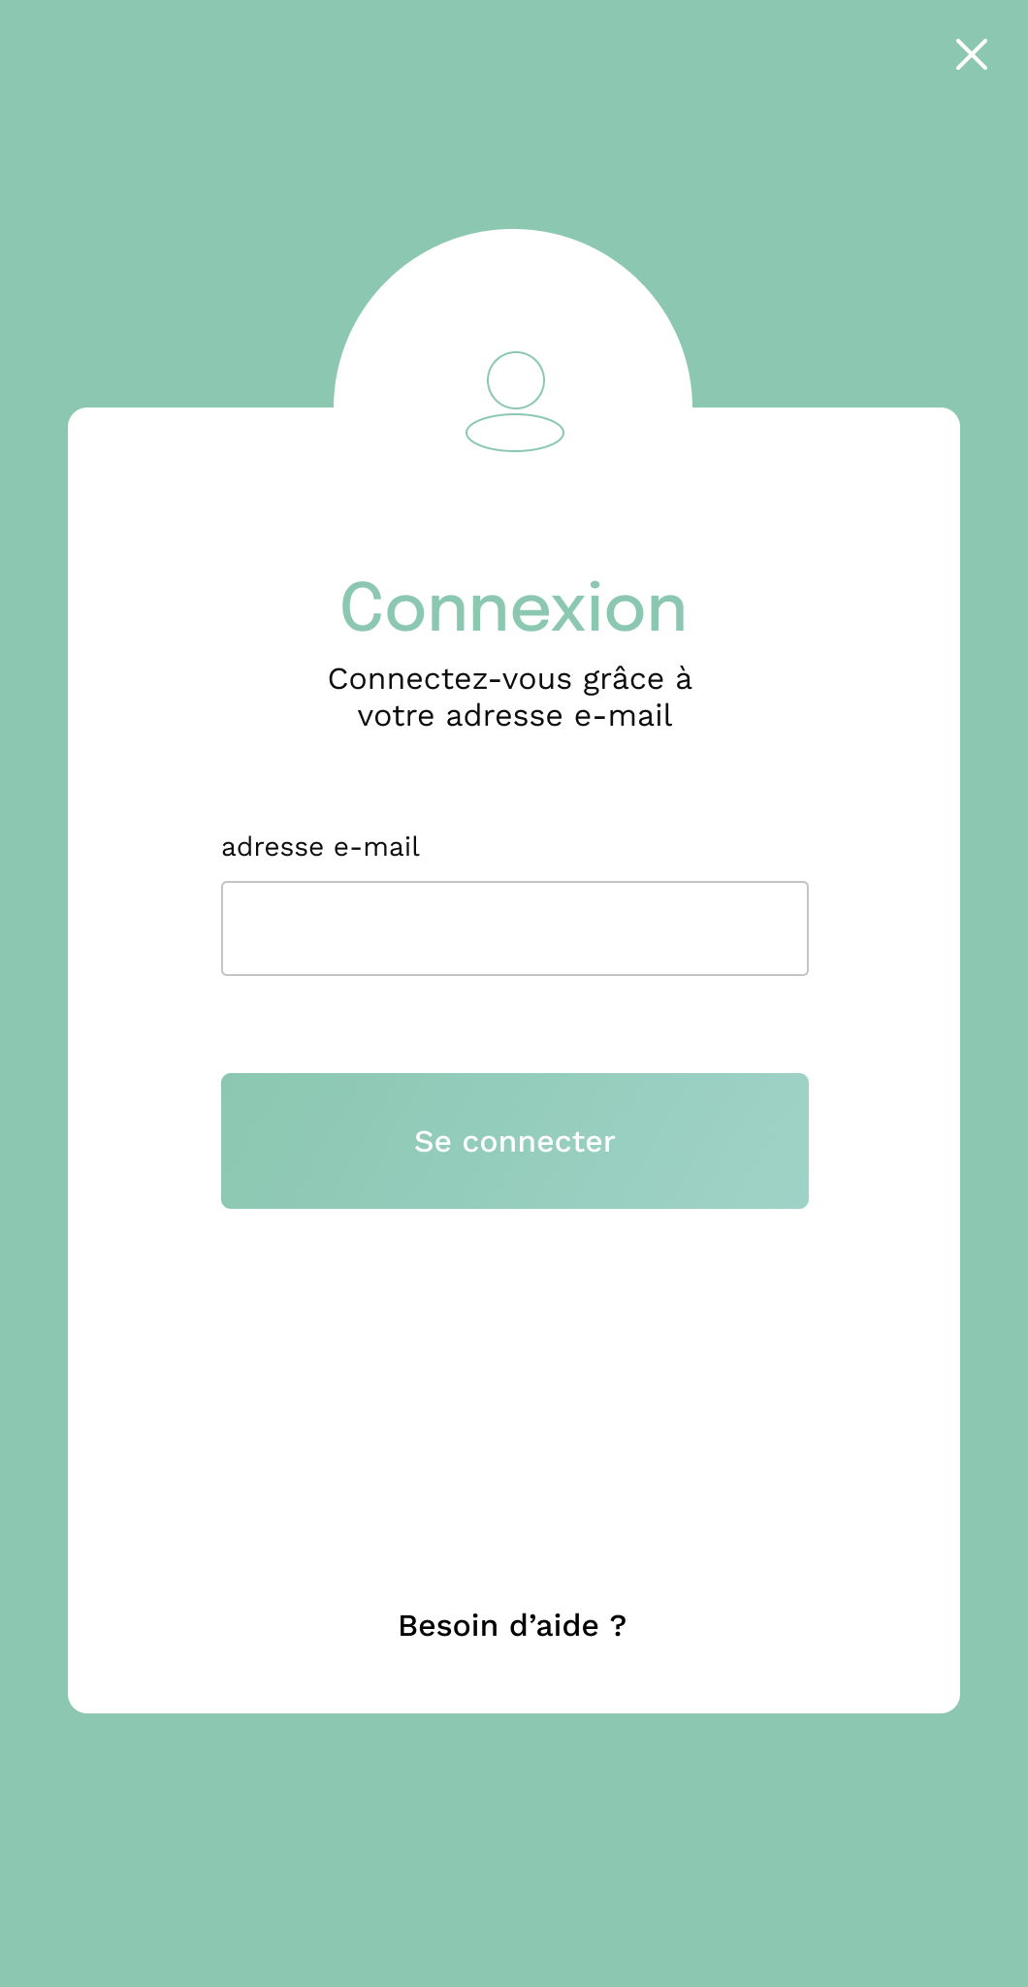
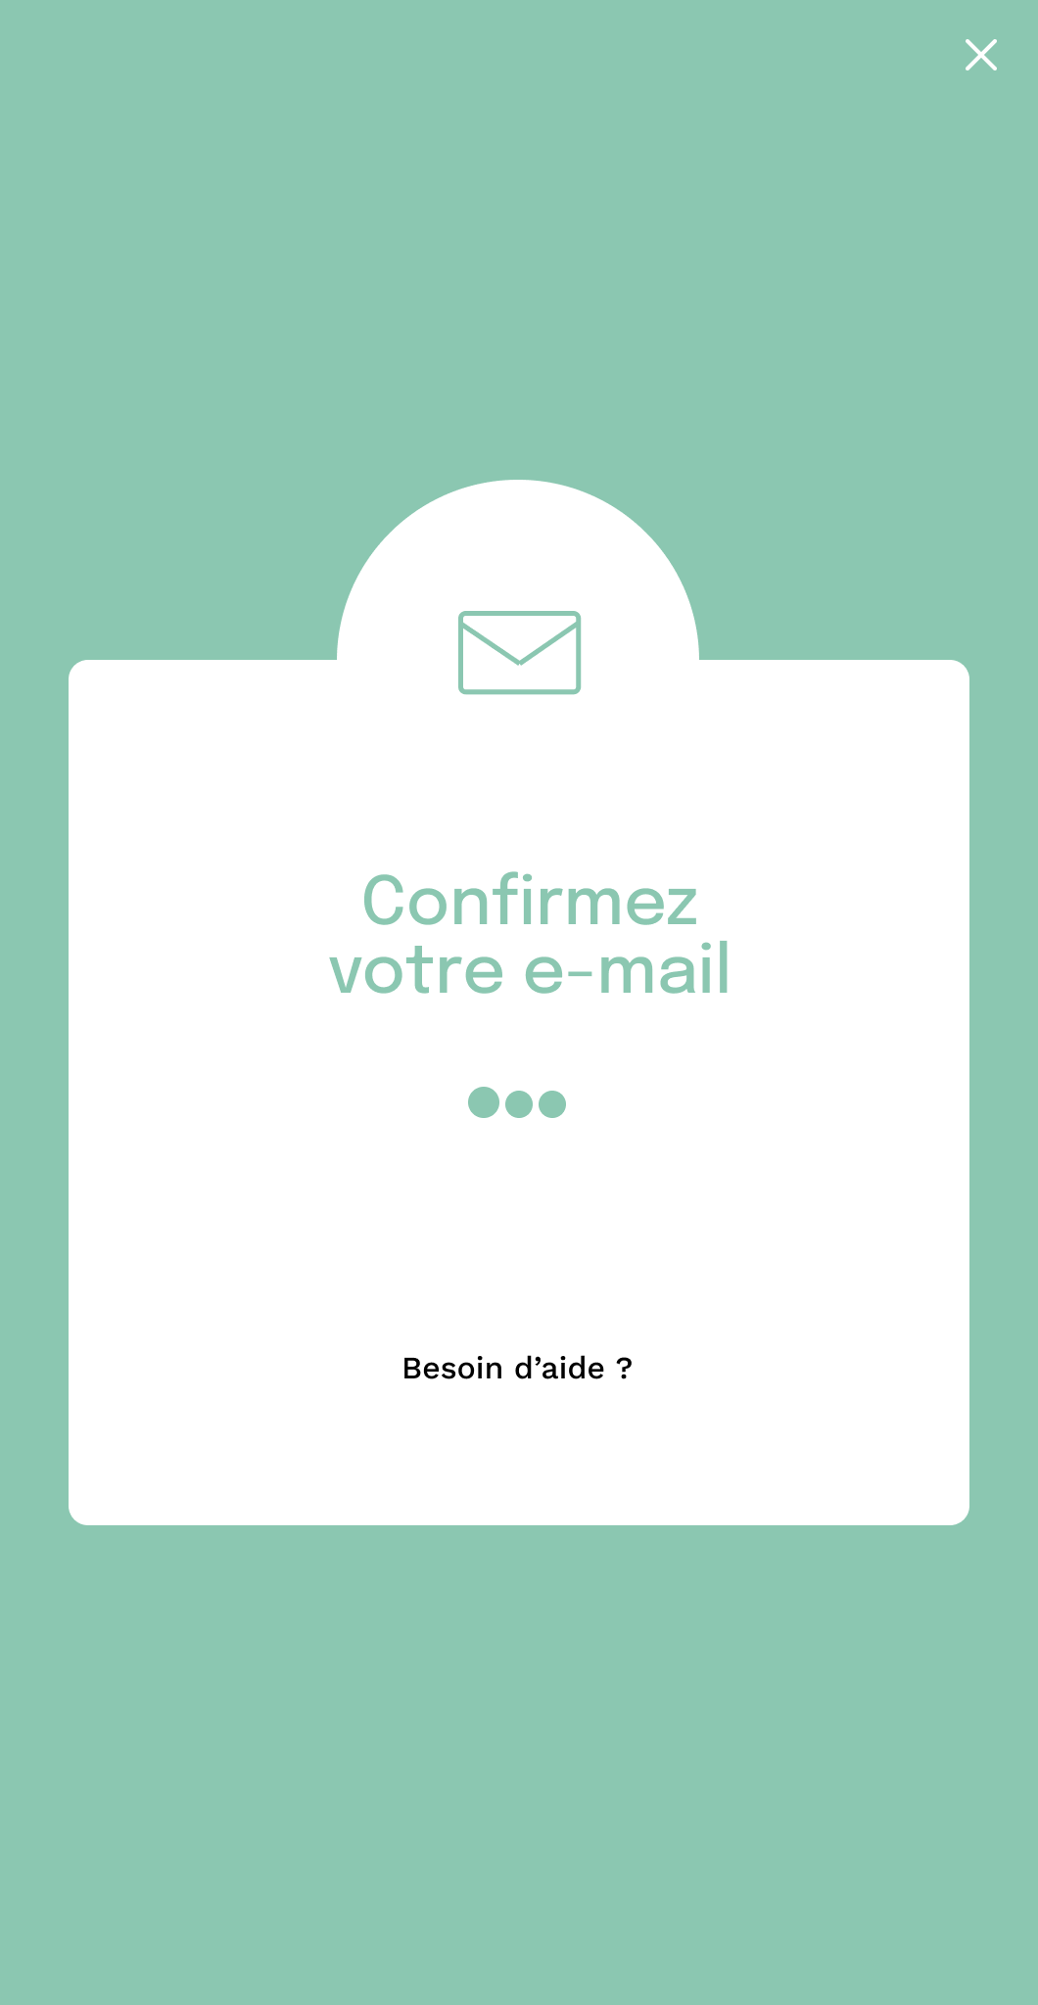

La page d’authentification:
Confirmation_Overlay
Validation_Overlay

Slide 5

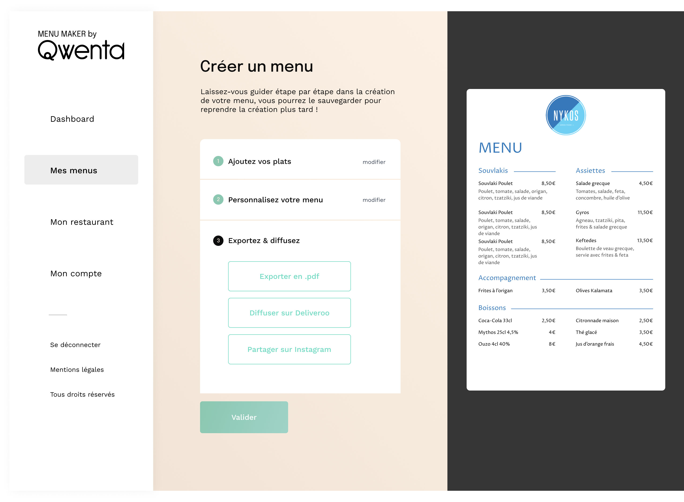
Creation du menu :
Ajouter les plats
Menu Pret à diffuser
Pesonnaliser le Menu
Exporter en PDF
Diffuser sur Deliveroo
Partager sur Instagram

Slide 6

PRESENTATION DE L’EQUIPE WEBGENCIA :
Product Owner (Soufiane)
Développeur Front End (Hajar)
Développeur Back End
Ui Designer

Slide 7

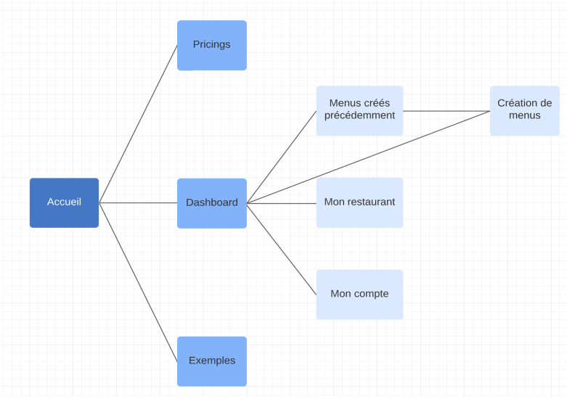
HEARCHIE DU SITE:

Slide 8


LES TECHNOLOGIES UTILISES
Pour la création du Dashboard /Ecran d’accueil : HTML , CSS .
Page d’Authentifiction : MySQL /Abstract API.
Pour la création et la personnalisation du Menu : React-Model / File Pond/ Google Fonts / React-Color .
Exportation du menu finalisé en format PDF : React-PDF.
Diffusion du Menu finalisé sur Deliveroo : API Deliveroo.
Diffusion du Menu finalisé sur le compte Instagram du restaurant : API Graph.
Impression du Menu Finalisé : Acrobat Reader.
Partage du Projet avec les membres de l’équipe : GitHub.

Slide 9

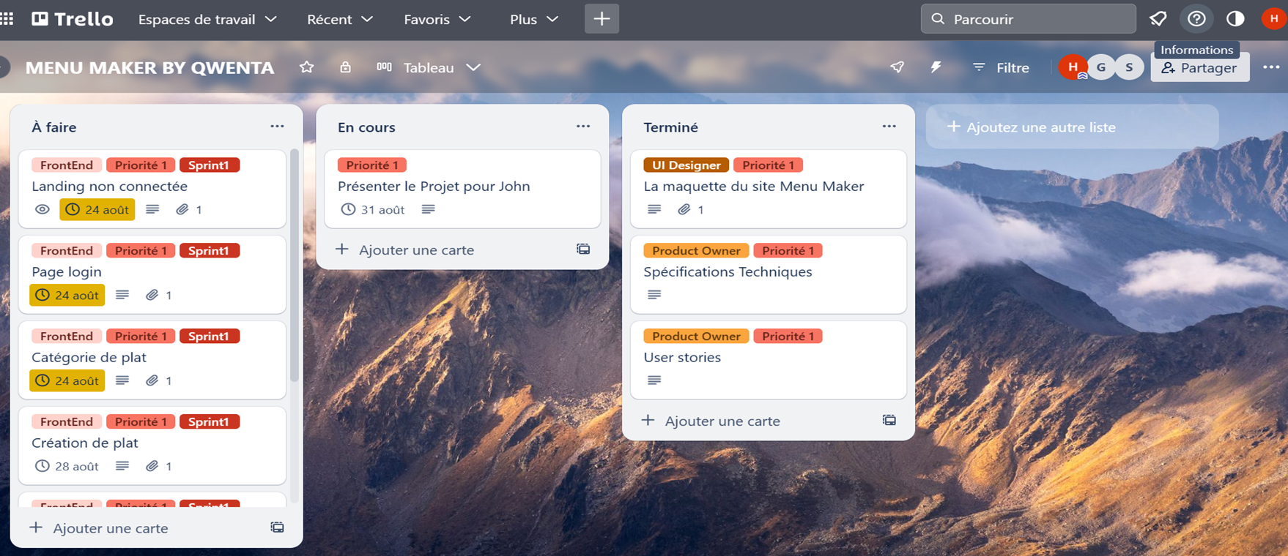
L ’APPROCHE DU DEVELOPPEMENT:
La méthode AGILE :
C’est une approche du développement logiciel dont l'objectif est de distribuer en continu des logiciels opérationnels créés sur la base d'itérations rapides. Cependant, l'expression « méthode agile » est trompeuse, car elle implique que l'agilité est une approche spécifique au développement logiciel.

Slide 10





COMMUNICATION INTERNE
Git et GitHub
Utiliser entre les développeurs.
Git est un système de contrôle de version open source mature et activement maintenu, utilisé par des milliers de développeurs à travers le monde.
GitHub est une plateforme open source de gestion de versions et de collaboration destinée aux développeurs de logiciels.
Réunion de l’équipe chaque Lundi matin.
Microsoft teams , Emails
Utiliser entre L'Equipe.
Microsoft Teams est une application de communication collaborative propriétaire en mode SaaS officiellement lancée par Microsoft en novembre 2016.
Courrier électronique, également nommé courriel, mel ou e-mail, est un message écrit, envoyé électroniquement via un réseau informatique. On appelle messagerie électronique l'ensemble du système qui permet la transmission des courriels.

Slide 11
DOCUMENTS PARTAGES
LA MAQUETTE DU SITE : https://www.figma.com/file/Q6NEUPqwz1U3HFaCaVoF7N/Desktop?node-id=0%3A6
LES SPECIFICATIONS FONCTIONNELLES : C:\Users\User\OneDrive\Documents\Documents Hajar\Formation Open Classeroom\Projets\Projet7\Spécifications+fonctionnelles.pdf
LES SPECIFICATIONS TECHNIQUES : C:\Users\User\OneDrive\Documents\Documents Hajar\Formation Open Classeroom\Projets\Projet7\Webgencia_spécifications_techniques.docx
LA VEILLE TECHNOLOGIQUE : https://www.netvibes.com/subscribe.php?preconfig=cd963d48-459f-11ee-8262-a0369fec927c&preconfigtype=tab
LE KANBAN : https://trello.com/invite/b/MLSm0Sob/ATTIf2a7f7e0650a7e5cfd775eeecafd4610B9E49FA4/menu-maker-by-qwenta

